Slide 1


Slide 2
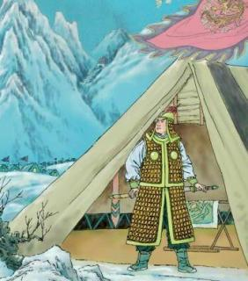

人教版 语文 五年级 上册
21 古诗三首
《枫桥夜泊》

Slide 3

写作背景
张继在考取进士后，唐朝爆发了安史之乱，唐玄宗奔逃到四川。因为当时江南政局比较安定，所以不少文人志士纷纷逃到今江苏、浙江一带避乱，其中也包括张继。一个秋天的夜晚，张继泊舟苏州城外的枫桥。江南水乡，秋夜幽美的景色吸引着这位心怀忧愁的客子，他由此写下了这首意境清远的小诗《枫桥夜泊》。

Slide 4


朗读视频
1.自由朗读三首古诗，圈出生字词，不会读的字查字典解决，难读的地方多读几遍，没把握的地方做批注。
2.听范读，注意自己标注的地方，看自己哪些地方读的不准确。
3.再读一遍，把课文读通读顺，然后读给同桌听。

Slide 5


提示：点击生字进入详细讲解。
我会写
泊
愁
寺
观察生字在田字格中的位置，讨论书写注意事项。

Slide 6
泊
愁
寺
左右结构
上下结构

Slide 7


bó
泊
“氵”的两点小，一提要长。
“白”的横折在转折时要顿笔。
结构：左右
易错提示：右边是“白”不是“自”哦！
音序：B 部首：氵
组词：泊船 飘泊无定
笔画：八
Notes:
7

Slide 8
chóu
“禾”首撇短平，横稍向上斜，“火”要写紧凑。
愁
注意“心”三点的位置。
结构：上下
易错提示：禾的末尾千万别写成捺哦！
音序：C 部首：心
组词：忧愁 愁眉不展
笔画：十三
Notes:
8

Slide 9
sì
寺
“土”要扁，下横长。
“寸”竖钩的竖与“土”的竖分两笔写。
结构：上下
易错提示：上边是“土”不是“士”哦！
音序：S 部首：土
组词：佛寺 太常寺
笔画：六
Notes:
9

Slide 10
读古诗，要读出诗的韵味，要使诗歌读得有韵味，就要读出诗的抑扬顿挫；大家可以划出诗的节拍，也可以模仿古人“摇头晃脑”的去读。大家尝试一下。

Slide 11
结合注释，诵读古诗。把古诗读正确、读流利。
枫桥夜泊
[唐]张继
月落/乌啼∥霜/满天，
江枫/渔火∥对/愁眠。
姑苏/城外∥寒山寺，
夜半/钟声∥到/客船。

Slide 12

点明时间。
一起解诗题
枫桥夜泊
点出活动。
你能说说诗题的意思吗？
点明地点。
夜晚在枫桥停泊

Slide 13
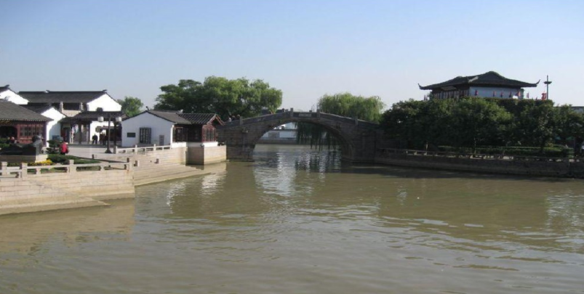
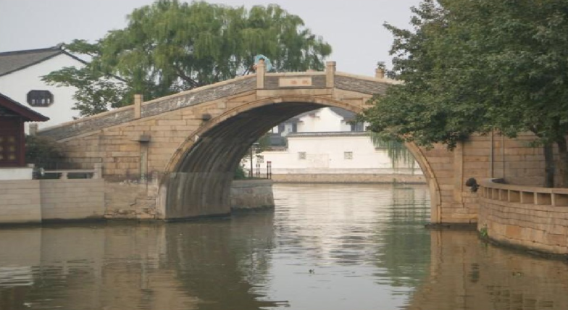
枫
桥

Slide 14
一起解诗意
江边的枫树
月落乌啼霜满天，
江枫渔火对愁眠。
你能说说这联诗的意思么？
渔船上的灯火
诗意：月亮落下去了，乌鸦不时地啼叫着，茫茫夜色中似乎弥漫着满天的霜，面对着江边的枫树和渔船上的灯火，诗人忧愁得难以入眠。

Slide 15
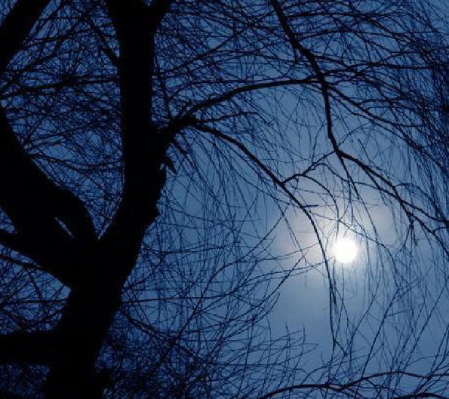
月落乌啼霜满天。
诗句中的动静结合：诗的首句，写了午夜时分三种有密切关联的景象:月落、乌啼、霜满天。上弦月升起得早，半夜时便已沉落下去，整个天宇只剩下一片灰蒙蒙的光影。树上的栖鸦大约是因为月落前后光线明暗的变化，被惊醒后发出几声啼鸣。整个一句，月落写所见，乌啼写所闻，霜满天写所感，层次分明地体现出一个先后承接的时间过程和感觉过程。

Slide 16

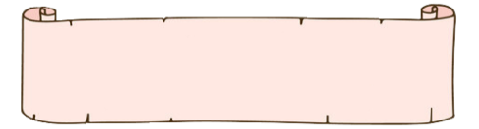
月落乌啼霜满天。
读这句诗你仿佛看到了什么？听到了什么？
这是课后第2题哦！
看到月亮渐渐落下去。听到了乌鸦在啼叫。
给你带来什么样的感觉？
清冷。

Slide 17
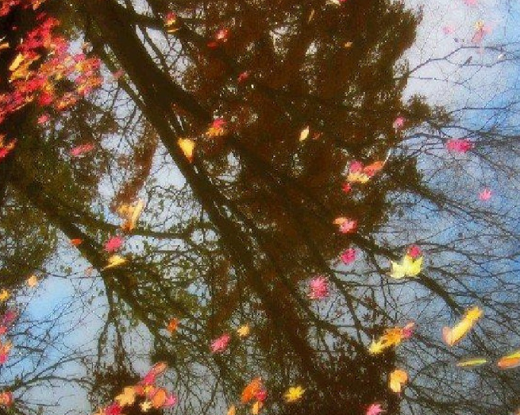
江枫渔火对愁眠。
诗的第二句接着描绘“枫桥夜泊”的特征景象和旅人的感受。在朦胧夜色中，江边的树只能看到一个模糊的轮廓，之所以径称“江枫”，也许是因枫桥这个地名引起的一种推想，或者是选用“江枫”这个意象给读者以秋色秋意和离情羁思的暗示。透过雾气茫茫的江面，可以看到星星点点的几处“渔火”，由于周围昏暗迷蒙背景的衬托，显得特别引人注目，动人遐想。“江枫”与“渔火”，一静一动，一暗一明，一江边，一江上，景物的配搭组合颇见用心。

Slide 18
江枫渔火对愁眠。
这句诗你仿佛看到了什么？茫茫的江面上点点的渔火给你什么感觉？
看到“江枫”“渔火”。感到孤单、寂寞。
江边有火红的枫叶，闪烁着灯火，又给你带来一种什么样的感觉？
温暖、美丽。
这是课后第2题哦！

Slide 19
姑苏城外寒山寺，
夜半钟声到客船。
当时佛寺有半夜敲钟的习惯，叫「无常钟」或「分夜钟」。
你能说说这联诗的意思么？
诗意：姑苏城外那寂寞清静的寒山古寺，半夜里敲响的钟声传到了客船里。

Slide 20
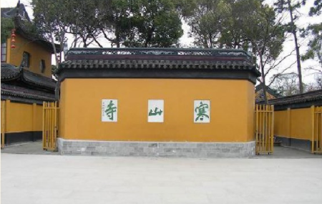
姑苏城外寒山寺，
夜半钟声到客船。
从这两句诗你看见了什么？听到了什么？
看到了“寒山寺”，听到了“钟声”。

Slide 21
请同学们再读古诗，看看哪些词语向我们透露出张继并没有睡觉的消息？这些词语各是从那个角度写的呢？哪里是动景，哪里是静景呢？

Slide 22
听觉
感受
静景
动景
视觉
月落
乌啼
月落乌啼霜满天，
江枫渔火对愁眠。
江枫
渔火
视觉
霜

Slide 23
一起明诗情
这首绝句，写诗人在江南旅途中，路过苏州枫桥停船过夜的情景。全诗围绕哪两个字展开叙述？
全诗围绕“客”“愁”二字，展开了景物描写和气氛渲染。

Slide 24
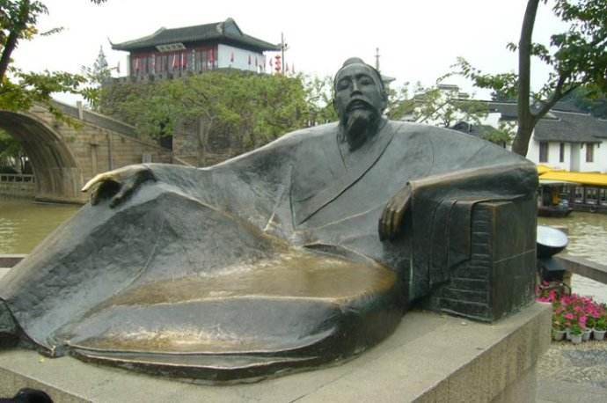
旅途辛劳，本应该早点歇歇，张继却久久不眠，为什么？
愁
愁啊

Slide 25
诗人看到了渔船上忽隐忽现的灯火，西天的上弦月渐渐落下去了，天色变得漆黑；听到了远远近近有几只乌鸦惊叫起来，寒山寺的钟声；感觉到气温更低了，霜飞满天，寒气袭人……
让我们带着这份思乡之愁，再次朗读诗歌。

Slide 26
指导朗读：
枫桥夜泊
[唐]张继
月落/乌啼∥霜/满天，
江枫/渔火∥对/愁眠。
姑苏/城外∥寒山寺，
夜半/钟声∥到/客船。

Slide 27
课文图示
看到：月落 江枫 渔火
听到： 乌啼 钟声
枫桥夜泊
孤寂忧愁

Slide 28
主题感悟
《枫桥夜泊》描写了一个秋天的夜晚，诗人泊船苏州城外的枫桥时的所见所闻所感，描绘了江南水乡秋夜幽美的景色，表达了诗人旅途中孤寂忧愁的思想感情。

Slide 30


